Slide 1

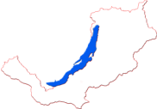
Основные правила цифровой гигиены
МВД по Республике Бурятия

Slide 2
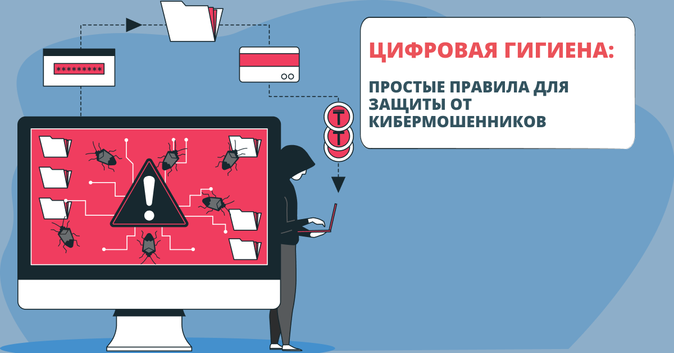
Что такое цифровая гигиена?
Цифровая гигиена - это правила для обеспечения безопасности и сохранения здоровья в интернет - пространстве.
Соблюдая правила цифровой гигиены, ты можешь защитить себя от киберугроз (мошенники, вредоносные программы, фишинговые атаки), сохранить свое здоровье и эмоциональное состояние.
МВД по Республике Бурятия

Slide 3
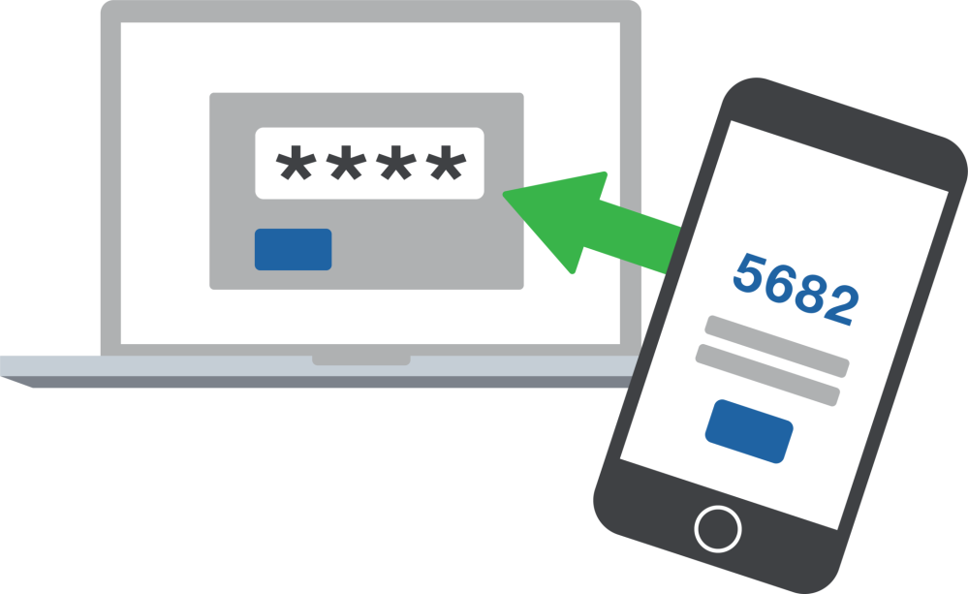
Используй двухфакторную
аутентификацию
Двухфакторная аутентификация это дополнительная защита аккаунта помимо пароля, в мессенджере, браузере, социальной сети или игре. Это может быть например, код из смс или одноразовый пароль, который запрашивается в дополнение к обычному паролю.
МВД по Республике Бурятия

Slide 4

Не открывай подозрительные
письма и ссылки
- Это может быть фишинговая страница, через которую твои персональные данные попадут к мошенникам;
- Открывая неизвестные файлы можно установить вредоносную программу, вирусы.
МВД по Республике Бурятия

Slide 5

Будь осторожен при общении
с интернет - собеседником
- Не сообщай неизвестным лицам свои персональные данные;
- Не следуй инструкциям незнакомцев;
- Не совершай никаких действий на смартфоне по просьбе посторонних лиц;
- Не переводи деньги незнакомым людям в качестве предоплаты;
- Не делись своим местоположением, не публикуй в интернете точный адрес.
МВД по Республике Бурятия

Slide 6

Делай резервные копии
Предотвратить потерю важных документов помогает копирование файлов в облако или на внешний жесткий диск.
Если что-то случится, данные не потеряются благодаря резервным копиям.
МВД по Республике Бурятия

Slide 7

Не забывай о своем здоровье
- Ограничь экранное время (переизбыток информации может развить тревожность, повлечь за собой потерю связи с реальностью;
- Развивай критическое мышление (не поддавайся манипуляциям в сети, проверяй достоверность любых сведений;
- Соблюдай этикет в онлайн - пространстве, не допускай размещение оскорбительного и запрещенного контента.
МВД по Республике Бурятия

Slide 8
Основные правила цифровой гигиены
МВД по Республике Бурятия

